Slide 1
Дільники і кратні натурального числа
Флеш-картки

Slide 2
Картка 1
Яке число називають дільником даного натурального числа а?
1

Slide 3
Картка 2
Назви дільники числа 8
2

Slide 4
Картка 3
Яке натуральне число називають кратним числу а?
3

Slide 5
Картка 4
Назви перші чотири числа, які кратні числу 8.
4

Slide 6
Картка 5
Яке число є дільником будь-якого натурального числа?
5

Slide 7
Картка 6
Яке число є найбільшим дільником натурального числа а?
6

Slide 8
Картка 7
Скільки існує кратних натурального числа а?
7

Slide 9
Картка 8
На які два числа завжди ділиться будь-яке натуральне число?
8

Slide 10
Картка 9
Яке число називають простим?
9

Slide 11
Картка 10
Назвіть найменше просте число.
10

Slide 12
Картка 11
Яке натуральне число називається складеним?
11

Slide 13
Картка 12
Чому дорівнює дільник, якщо ділене 45 а частка 5?
12

Slide 14
Картка 13
Чому дорівнює ділене, якщо дільник дорівнює 25, а частка 4?
13

Slide 15
Картка 14
Назви перші чотири числа, кратні числу 7
14

Slide 16
Картка 15
Чи правильне твердження, що число 9 – дільник числа 63?
15

Slide 17
Картка 16
Чи є правильним твердження, що число 8 – дільник числа 46?
16

Slide 18
Картка 17
Чи правильне твердження, що число 44 – дільник числа 11?
17

Slide 19
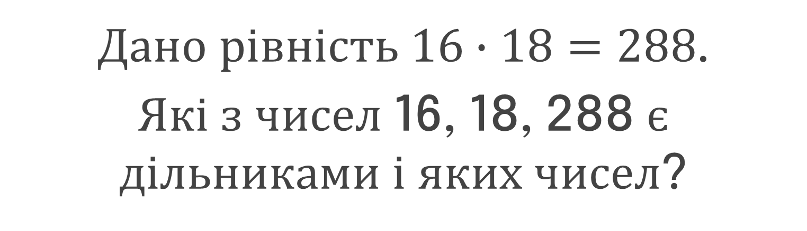
Картка 18
Дано рівність $16∙18=288$.
Які з чисел 16, 18, 288 є дільниками і яких чисел?
18

Slide 20
Картка 19
Яке число є найбільшим дільником числа 13 252?
19

Slide 21
Картка 20
Яке число є найменшим дільником числа 13 252?
20

Slide 22
Картка 21
Які з чисел 1, 3, 4, 5, 10, 12, 16, 18 є дільниками числа 15?
21

Slide 23
Картка 22
Які з чисел 1, 3, 4, 5, 6, 8, 10,12, 16, 18 є дільниками числа 18?
22

Slide 24
Картка 23
Чи є правильним твердження, що число 55 – дільник числа 5?
23

Slide 25
Картка 24
Запишіть усі дільники числа 24.
24

Slide 26
Картка 25
Запишіть усі дільники числа 54.
25

Slide 27
Картка 26
Перевірте, чи є число 18 дільником числа 540?
26

Slide 28
Картка 27
Чи є число 23 дільником числа 759?
27

Slide 29
Картка 28
Запишіть усі трицифрові числа, які є менші за 300 і для яких число 75 є дільником.
28

Slide 30
Картка 29
Запишіть усі трицифрові числа, які є меншими від 30 0 і для яких число 50 є дільником.
29

Slide 31
Картка 30
Жителі острова поділили між собою порівну 48 кокосів. Скільки може бути жителів на острові?
30

Slide 32
Відповідь 1
Дільником натурального числа а називають натуральне число, на яке а ділиться без остачі.
1

Slide 33
Відповідь 2
1, 2, 4, 8
2

Slide 34
Відповідь 3
Кратним натуральному числу а називають натуральне число, яке ділиться на а.
3

Slide 35
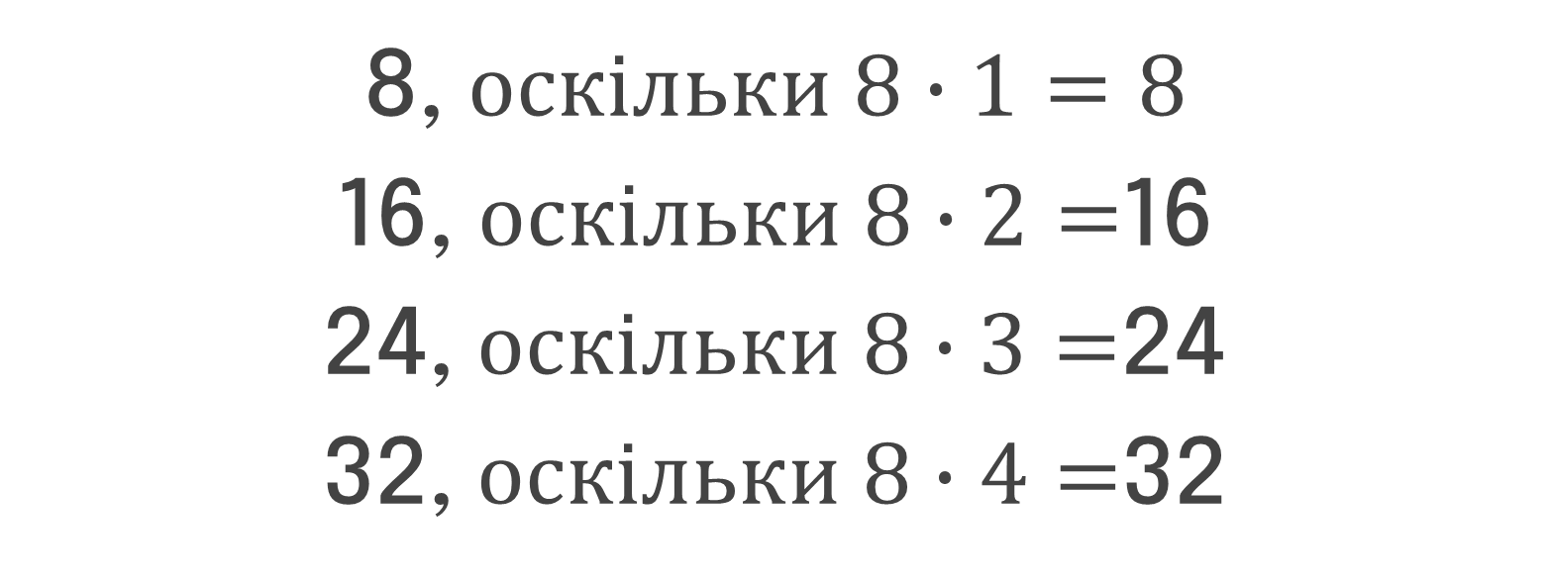
Відповідь 4
8, оскільки $8∙1=8$
16, оскільки $8∙2=$16
24, оскільки $8∙3=$24
32, оскільки $8∙4=$32
4

Slide 36
Відповідь 5
Найменшим дільником будь-якого натурального числа а є число 1.
5

Slide 37
Відповідь 6
Найбільшим дільником будь-якого натурального числа а є саме число а.
6

Slide 38
Відповідь 7
Серед чисел, кратних числу а найбільшого не існує.
7

Slide 39
Відповідь 8
Кожне натуральне число має принаймні два дільники, це 1 та саме число.
8

Slide 40
Відповідь 9
Натуральне число, яке має лише два дільники (1 і саме число) називають простим.
9

Slide 41
Відповідь 10
Найменшим простим числом є число 2
10

Slide 42
Відповідь 11
Натуральне число, яке має більше двох дільників називають складеним.
11

Slide 43
Відповідь 12
9
12

Slide 44
Відповідь 13
100
13

Slide 45
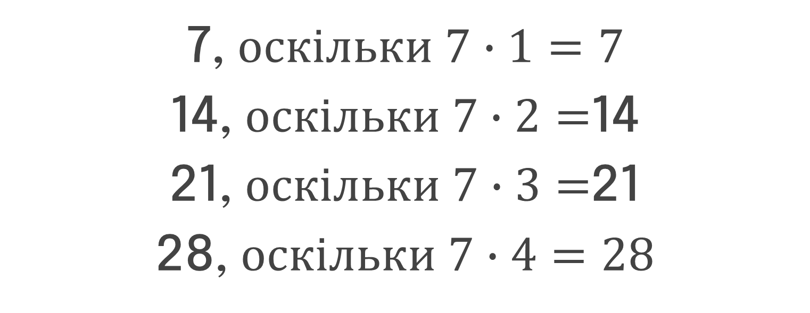
Відповідь 14
7, оскільки $7∙1=7$
14, оскільки $7∙2=$14
21, оскільки $7∙3=$21
28, оскільки $7∙4=28$
14

Slide 46
Відповідь 15
Так.
Оскільки 63 ділиться націло на 9.
63:9=7
15

Slide 47
Відповідь 16
Ні.
Оскільки 46 не ділиться націло на 8
46:8=5 (ост. 6)
16

Slide 48
Відповідь 17
Ні.
Оскільки 11 не ділиться націло на 44.
17

Slide 49
Відповідь 18
Числа 16, 18 є дільниками числа 288
18

Slide 50
Відповідь 19
13 252
19

Slide 51
Відповідь 20
1
20

Slide 52
Відповідь 21
1, 3, 5
21

Slide 53
Відповідь 22
1, 3, 6, 18
22

Slide 54
Відповідь 23
Ні. Оскільки 55>5
23

Slide 55
Відповідь 24
1, 2, 3, 4, 6, 8, 12, 24
24

Slide 56
Відповідь 25
1, 2, 3, 6, 9, 18, 27, 54
25

Slide 57
Відповідь 26
Так. Оскільки 540:18=30
26

Slide 58
Відповідь 27
Так. Оскільки 759:23=33
27

Slide 59
Відповідь 28
150, 225
Оскільки 75 ⋅2 =150 ;
75 ⋅3 =225
28

Slide 60
Відповідь 29
100, 150, 200, 250.
Оскільки
50 ⋅2 =100; 50 ⋅3 =150;
50 ⋅4=200; 50 ⋅5=250
29

Slide 61
Відповідь 30
1, 2, 3, 4, 6, 8, 12, 16, 24 або 48 жителів.
30

